Slide 1



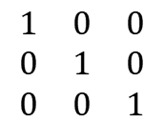
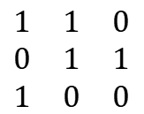

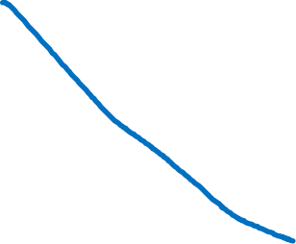



LDPC编码（属于前向纠错码）
6位码比特（3位信息位3位校验位）
稀疏矩阵 H
$$\begin{matrix}1 & 1 & 0 \\ 0 & 1 & 1 \\ 1 & 0 & 0\end{matrix}$$
$$\begin{matrix}1 & 0 & 0 \\ 0 & 1 & 0 \\ 0 & 0 & 1\end{matrix}$$
H=
3个校验方程
传输数据时加少量校验位，接受信号校验后，降低误码率
信息位：从传入的比特流中读三位
$$Hc^{T}=0(mod 2)$$
v1
v2
v3
v4
v5
v6
校验位
码字=信息位+校验位
接收端接受信号译码
（硬译码/软译码）
c1
c2
c3

Slide 2
信息传输被散射、发射机光功率受限（LDPC-PS-64QAM）
1.水下散射和吸收
海水，海水中的悬浮颗粒、浮游生物和其他杂质
2.海洋环境的高动态性
海水的温度、盐度、密度和流速，海水的浑浊度变化
3.水下平台的动态失稳
潜水器、浮标、水下传感器节点等
4.背景光噪声影响
自然光源（如太阳光）和人造光源（如探照灯、水下照明设备等）
噪音的影响
（PPM与强度双重调制）
5.多途扩展，幅度起伏，频率选择性衰弱
6多普勒频移
选择铅直信道

Slide 3
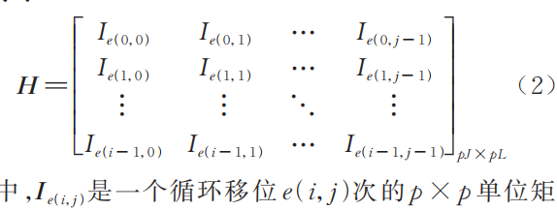
5.LDPC矩阵形式
一般LDPC
采用QC-LDPC
方案一：基于Stanley序列与遗传算法的短码长QC-LDPC码构造方法
硬件不友好
易形成短链
方案二：Dayan 序列构造 QC-LDPC 校验矩阵
LDPC和QC-LDPC区别在于矩阵的形式
稀疏 VS

Slide 4
6. 译码LLR软信息的计算繁琐
在低阶PPM时，简化用某一时隙内的功率代替该时隙的似然比来近似计算后验概率

Slide 5
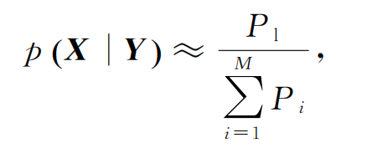
论文1
LDPC码代替RS码
后验概率可使用某一时隙内接收到的功率除以１帧 PPM 信号的总功率
RS码在信道条件变差时性能也会变差,对信道输出软信息利用率较低
需要知道的水下信道信息，计算公式比较繁琐
优点：
简化后的方法,计算量较少,且对于硬件实现较为有利,在对信噪比要求不高的情况下,是一种不错的选择.
另外,简化后提取软信息的方法不需要知道信道的具体特性,适用性广,对于信道特征极为复杂的水下光通信依然有效,且能获得较好的编码增益.
缺点：
但是对于高阶 PPM 调制而言,编码增益损失略大,此时以牺牲系统的信噪比来换取系统的简化

Slide 6
论文2
场景：Rof下行（中心站 CS → 单模光纤 → 基站 BS），3GPP 规定的LDPC
可参考点：出现发射机光功率受限，又有色散、非线性等损伤问题。
采用LDPC-PS-16QAM的方式传播
LDPC：纠错，减弱信道的噪声影响；
PS：将星座图中的功率不均匀分布，节省发射端功率；
16-QAM：传输信息量可以大幅提升。
结论：在 RoF 里用 3GPP LDPC + 标志取反概率整形的 64QAM，仿真表明比均匀 64QAM 更省发射功率、更抗噪、光纤能传得更远

Slide 7

论文3
短码长 QC-LDPC 有两个难题：
短环（尤其4环，6环）→ BP译码消息回流，性能差
小陷阱集（如 (5,3)(6,4)）→ 高信噪比出现错误平层（BER降不下去）
Stanley序列 显示公式
Stanley：锁死前两行并保证它们不出现 4 环；
遗传算法：在无四六环约束下把第三行搜到“陷阱集更少”
结论：用 Stanley 序列，再用遗传算法，得到性能更好的短码长 QC-LDPC。

Slide 8
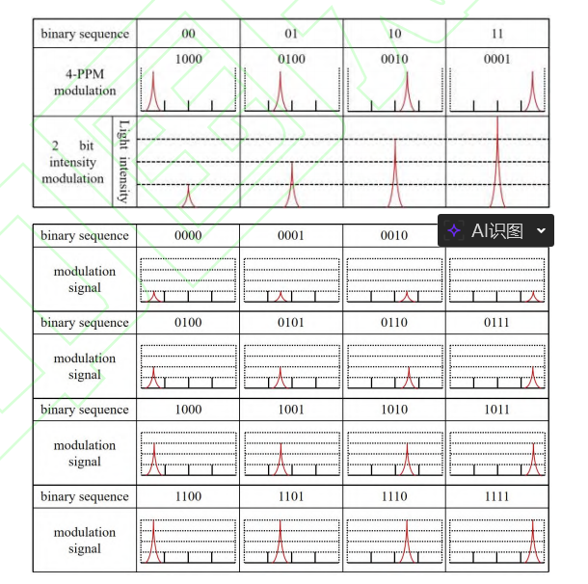
论文4
在少光子、衰减大、噪声强的水下光信道里，单纯 PPM 功率效率高但怕时间抖动/展宽；单纯强度调制不那么怕定时，但功率效率差。
搭了一套 450 nm 激光 + FPGA + SiPM（硅光电倍增管）+ TDC 的水下实验系统
把低阶 4-PPM（位置 2 bit）和 2 bit 光强叠在同一脉冲上，用 SiPM 在少光子条件下做水下光通信，并靠重复发送提高动态信道可靠性；实验达到约 11.84 Mbps、单脉冲约 150 光子量级。

Slide 9
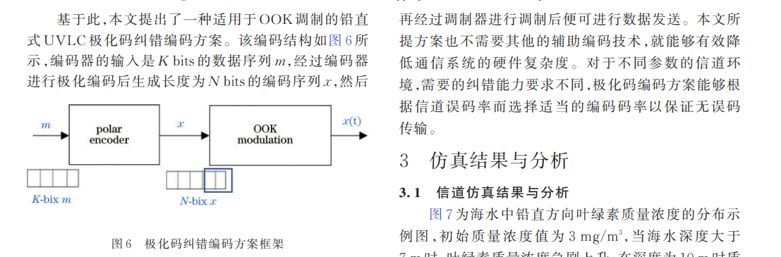
论文5
极化码核心：信道极化，极化码 = 用确定的数学变换让信道"两极分化"，只用好信道传信息，坏信道发已知比特
1 个原始信道W，经过极化变换分裂为 2 个子信道；
最终生成N个极化子信道
坏信道 W⁻：Z(W⁻) = 2z − z²（Z 变大或不变，因为 2z − z² ≥ z 当 z ≤ 1）
好信道 W⁺：Z(W⁺) = z²（Z 变小或不变，因为 z² ≤ z 当 z ≤ 1）
得到N个子信道对应的巴氏参数集合Z1,Z2,Z3...
取排序后前 K 个 Z 最小的信道下标，构成信息集合；
剩余\(N-K\)个 Z 更大的下标构成冻结集合，冻结比特固定为 0
铅直信道垂直方向上叶绿素分布不均，表层少，浅层多，再往下再减少
极化码的码率选择直接由信道误码率（即 SNR）决定，而铅直信道的 SNR 随深度和介质浓度变化，因此编码码率必须随信道环境自适应调整
根据实测得的水下信道数据，将信息比特动态分配到适合的子信道，适配不对称的铅直信道

Slide 10
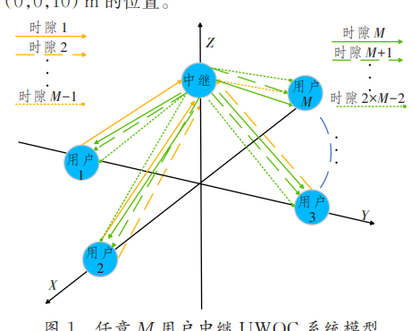
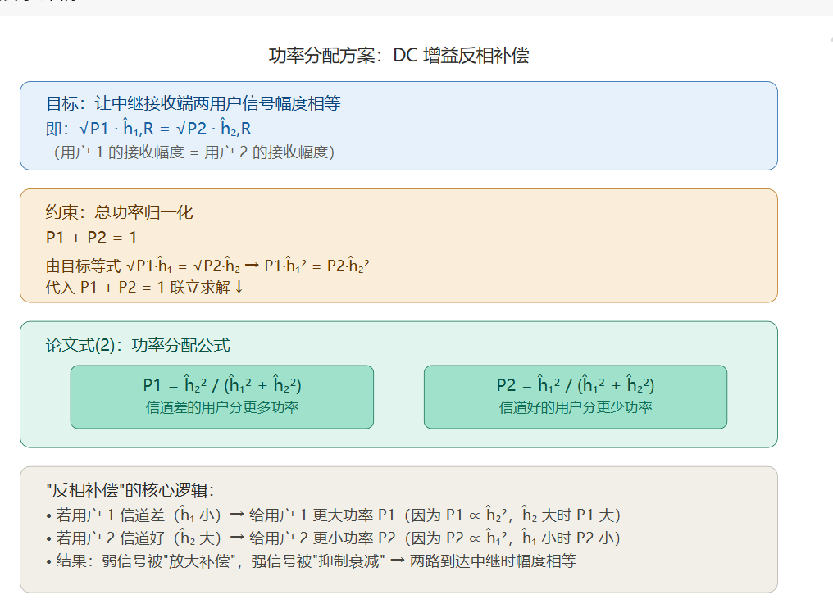
论文6
PNC中继
，用户根据自信息依次解映射得到其余
所有用户的信息
DC 增益"是描述信号从发射端到接收端总衰减的一个常数
PNC 核心思想：两个用户同时向中继发送信号，中继不分别解码每个用户的数据，而是直接从叠加信号中映射出"两个用户的异或"（网络编码），再广播给所有用户。每个用户用自己的数据与收到的异或做异或

Slide 11
论文7
基于QC-LDPC编码的海洋湍流光通信多调制格式性能对比实验研究_闫军
LDPC
初始置信度，对数似然比 LLR = ln[P(y|0) / P(y|1)（变量节点将初始置信度沿边发送给相邻的校验节点）
tanh 法则 — 利用其他变量的可信度推断当前变量（校验方程是否满足“的外信息将外信息发送回每个变量节点）
Dayan 数列
Dayan 数列的核心性质是 "相邻差值互不相同
无 4 环条件——任意 2×2 子块的交替和 S₁₁-S₁₂+S₂₂-S₂₁ ≠ 0 (mod b)。代入 Dayan 数列后：
交替和 = dᵢ - dᵢ₊₁ + dᵢ₊₂ - dᵢ₊₁所以不会为零
LU编码
传统的 LDPC 编码路径是：H → 推导 G → c = m·G
跳过 G 矩阵，直接从 H 出发编码。因为校验方程 H·cᵀ = 0 可以改写为 Hp·p = Hs·m（信息 m 已知，求校验 p），只需求解这个线性方程组即可。
直接求解 Hp·p = Hs·m 需要 Hp 的逆矩阵，复杂度 O(n³)。但 LU 分解后：
L·z = Hs·m（前向替代）：L 是下三角，从第一行开始，每行只有一个未知数，逐行求解 → O(n) × 每行非零元素数
U·p = z（后向替代）：U 是上三角，从最后一行开始，同样逐行求解 → O(n)

Slide 12
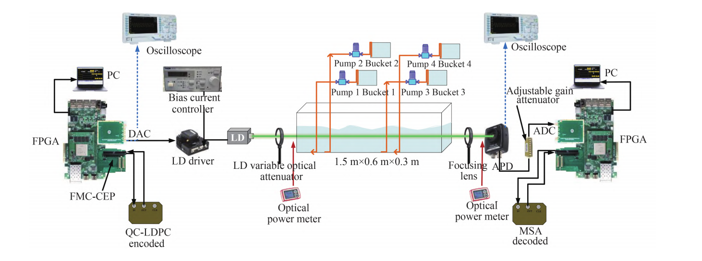
光模块：无源光器件、有源光器件（光芯片、激光器、探测器）
光发射组件（含激光器）、光接收组件（含探测器）、驱动电路和光电接口等组成
电驱动器件
原始数据
1.激光驱动芯片 LD Driver / LED 驱动芯片（将 FPGA 输出的弱数字电平，转成大驱动电流，给光源供电）
2偏置控制电路（APC 自动功率控制）（监测 PD 的光功率，动态调节驱动偏置电流，稳定平均输出光功率）
3背光监测光电二极管（Monitor PD）（将光功率转为电流，反馈给 APC 电路做闭环功率稳定。）
APC+PD
4均衡 / 阻抗匹配电路（高速信号下匹配 50Ω 传输阻抗，消除码间干扰，保证高速 OOK/DPSK 调制波形无失真）
FPGA输出二进制数字信号（编码+调制），但电流极小
DAC数模转换器（将把数字码流变成模拟电波形）
光学器件整形、耦合输出
光源：LD LED

Slide 13
信号发生器
频率，幅值和高低电平，直流偏量
示波器
采样率=存储深度/时基范围
时基范围=Time/Div x 10
调整触发电平->得到稳定波形->调Time/Div和采样深度

Slide 14
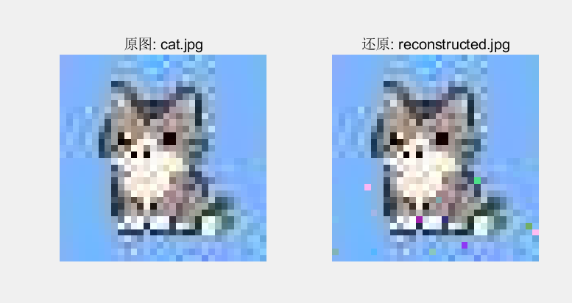
图像编码（像素路径）
流程：
图（可以不是jpg格式）->像素点->比特流->像素点->图
有误码会导致图片有花点，但不会打不开图片文件
RGB像素->0/1比特
img：HxWx3，unit8 比特数为3xHxWx8
压缩比特路径：图片压缩（损失部分细节）形成jpg格式的0/1码流（已保存各种信息）->通信->得到码流

